Slide 1
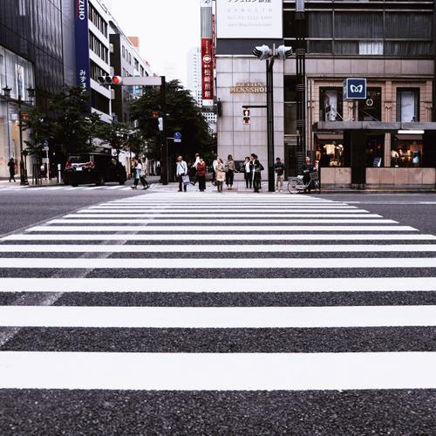
第四章 几何图形初步
4.2 直线、射线、线段
（线段长短的比较）
Please Enter Your Detailed Text Here, The Content Should Be Concise And Clear, Concise And Concise Do Not Need Too Much Text
WWW.PPT818.COM

Slide 2
前 言
学习目标
1、会用尺规画一条线段等于已知线段。
2、理解线段等分点的意义。
重点难点
重点：会比较两条线段的长短。
难点：运用线段的和、差、倍、分关系求线段的长度。

Slide 3
怎样作一条线段等于已知线段
已知：线段 a，作一条线段 AB，使 AB=a？
a
作法：
1）用直尺画射线AC.
A
B
C
2）用圆规在射线AC上截取AB=a.
∴ 线段AB为所求.
在数学中，我们常限定用无刻度的直尺和圆规作图，这就是尺规作图.

Slide 4
思 考
如何比较下面两人的身高？尽可能的用多种方法比较两人身高？
方法一：目测法
方法二：度量法（实测身高对比）
方法三：叠合对比法（两人站在一起对比）

Slide 5
三种方法的适用范围
方法一：目测法
直接观察，适用于有明显差异的对比对象。
若对比数值接近，使用该方法得到结果不准确。
方法二：度量法
用刻度尺测量对比对象，
测量结果可能是预计值，得到结果不准确
方法三：叠合法
另对比对象的一个端点重合，
观察另一个端点的位置关系，得到结果准确。

Slide 6
思考
结合前面所学，想一想如何比较下面三组线段的长短？
1.
2.
3.
m
m
n
n
m
n
m
提取线段
n
m
m
n
n
下面我们研究如何利用度量法和叠合法比较线段的长短

Slide 7
用测量法和叠加法对比线段长短
试比较线段AB，CD的长短？
A B
C D
方法一：度量法
（分别用刻度尺测量线段AB、线段CD的长度，再进行比较。）
A B
C D
=
线段AB____线段CD
方法二：叠合法
（点A与点C重合，观察点B与点C、D之间的位置）
A B
A B
C D
>
>
C D
线段AB____线段CD
线段AB____线段CD

Slide 8
画图
已知：线段a、b。
求作1)线段AC，使AC=a+b,
2)线段AD，使AD=a-b.
a
b
a
b
A
B
C
m
a+b
a-b
b
A
D
B
m
a

Slide 9
线段的中点
在一张纸上画一条线段，折叠纸片，使线段的端点重合，折痕与线段的交点处于线段的什么位置？
A
O
B
线段AO=线段BO，则O点是线段AB的中点

Slide 10
线段中点的几何表述
A
O
B
几何语言：∵ O是线段 AB 的中点
∴ AO= OB = $\frac{1}{2}$AB ( 或 AB =2AO = 2OB )
反之也成立：∵ AO = OB = $\frac{1}{2}$ AB( 或 AB = 2AO = 2OB )
∴ O 是线段 AB 的中点

Slide 11
线段三等分点的几何表述
点E、点F是线段AB的三等分点
A
E
F
B
几何语言：∵ E、F是线段 AB 的三等分点
∴ AE= EF=FB = $\frac{1}{3}$AB ( 或 AB= 3AE=3EF=3FB )
反之也成立：∵ AE= EF=FB = $\frac{1}{3}$AB ( 或 AB= 3AE=3EF=3FB )
∴ E、F是线段 AB 的三等分点
你知道线段的四等分点的几何表述吗？

Slide 12
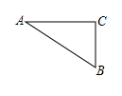
课堂测试
1．已知线段$AC=4$，$BC=1$，则线段$AB$的长度（ ）
A.一定是5 B.一定是3 C.一定是5或3 D.以上都不对
解：当A、B、C三点不在同一直线上时（如图），
根据三角形的三边关系，可得：4-1＜AB＜4+1，即3＜AB＜5；
当A、B、C三点在同一直线上时，AB=4+1=5或AB=4-1=3．
故选：D．

Slide 13
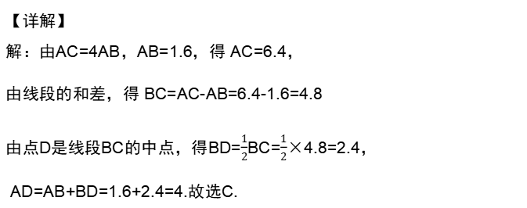
课堂测试
2．（2017·海南华侨中学初一期末）如图，AB=1.6，延长AB至点C，使得AC=4AB，D是BC的中点，则AD等于（ ）
A．$2.4$ B．$3.2$ C．4 D．$4.8$
【详解】
解：由AC=4AB，AB=1.6，得 AC=6.4，
由线段的和差，得 BC=AC-AB=6.4-1.6=4.8
由点D是线段BC的中点，得BD=$\frac{1}{2}$BC=$\frac{1}{2}$×4.8=2.4，
AD=AB+BD=1.6+2.4=4.故选C.

Slide 14
课堂测试
3．1）如图，AC=DB，请你写出图中另外两条相等的线段．
2）在一直道边植树8棵，若相邻两树之间距离均为1.5m，则首尾两颗大树之间的距离是_____．
【详解】
（1）因为AC=BD，∴AC－BC=DB－BC，即AB=CD．
（2）设首尾之间的距离为x，由8棵树之间共有7段间隔，可得x=7×1.5=10.5（m）．
故答案为：10.5m．

Slide 15
感谢您的仔细观看
（线段长短的比较）
Please Enter Your Detailed Text Here, The Content Should Be Concise And Clear, Concise And Concise Do Not Need Too Much Text

